Slide 1
Ekonomie a ekonomické subjekty v systému sociálních a zdravotních služeb
Matěj Lejsal

Slide 2
Inspirativní literatura

Slide 3
EKONOMIE
oikonomia (řec.);
oikos = dům, nebo také domácnost či rodina
nomos = zákon

Slide 4
DEFINICE EKONOMIE
Ekonomická teorie je věda, která zkoumá, jak lidé rozdělují vzácné zdroje (jež mají alternativní použití) k výrobě statků a služeb a jak se tyto statky a služby rozdělují a směňují.
Matematika x Psycho&Sociologie
Makroekonomie x mikroekonomie
Notes:
Říká jak, ale neříká PROČ!!!

Slide 5
KONTEXT EKONOMIE
podmnožina filosofie (mravní filosofie)
matematicko-alokativní věda
Normativní vs. deskriptivní

Slide 6
Modely v ekonomii
zjednodušení
racionální chování subjektů
maximalizace užitku
dostatek dostupných informací
„ceteris paribus“
Notes:
Úskalí využití základních ekonomických modelů v sociální oblasti:
Neracionální chování – MPSV – nám. Hošek (říjen 2009): „...o variantě, že budou k dispozici pouze 3 mld. vůbec neuvažujme...“
pojetí užitku a jeho maximalizace – možný rozpor mezi maximalizací osobního užitku a společenského užitku

Slide 7
Racionalita
Racionalita volby cílů vs. volby prostředků k dosažení cílů
homo oeconomicus vs homo socialis
Člověk ekonomický se řídí jediným cílem – maximalizuje svůj užitek (uspokojení) a minimalizuje náklady.
Lidé se chovají v souladu s ekonomickými zákony, i když tyto zákony neznají a nikdy je nestudovali.

Slide 8
MĚŘENÍ UŽITKU
U
CU
0
Q

Slide 9
DŮLEŽITÉ POJMY
PARADOX HODNOTY
PŘEBYTEK SPOTŘEBITELE
ROZPOČTOVÉ OMEZENÍ SPOTŘEBITELE

Slide 10
ROZPOČTOVÉ OMEZENÍ SPOTŘEBITELE
Z
0
X

Slide 11
ZDROJE V EKONOMII
PŘÍRODNÍ ZDROJE (RENTA)
PRÁCE (MZDA)
KAPITÁL (ZISK)
? informace?

Slide 12
STATKY z hlediska vlastnictví
soukromé statky (rivalitní, měřitelnost užitku, vyloučení ze spotřeby)
veřejné statky (nerivalitní, neměřitelnost užitku, nevylučitelnost ze spotřeby)
smíšené statky

Slide 13
Klíčové pojmy
užitek (měřitelnost)
jednotka produkce, spotřeby aj.
peníze = „společný jmenovatel“
nabídka, poptávka, trh, inflace.......

Slide 14
Ekon. pojmy v soc. a zdr. službách
Cena
úhrada
dotace
příspěvek zřizovatele
náklady
aj.
Jednotky spotřeby (produkce)
lůžkoden
osoboden
intervence
úkon (minuty/hodiny)
Výkon
„Diagnóza“
„hlava“ (capita)
návštěva
konzultace
aj.
Cena vs. Hodnota
Cena = vyjádření hodnoty z pohledu různých subjektů (zákazník, klient, veřejná správa, rodiny klientů, dárce, poskytovatel aj.)

Slide 15
Funkce ceny
Informační
Motivační
Alokační (distribuční)
Notes:
Informační funkce ceny
Cena je nositelem informací o situaci na trhu, zejména o stavu nabídky a poptávky. Je informačním signálem, který se šíří ekonomikou. Informuje zákazníky o pozici produktu na trhu, ale též o jeho vztahu ke konkurenčním produktům. Pokud se kupříkladu některý výrobní zdroj stane vzácnějším, jsou o tom výrobci i zákazníci prostřednictvím informační funkce ceny informováni.^{[1]} Ceny totiž svým růstem nebo poklesem vysílají informace o vztahu nabídky a poptávky na trhu a signalizují výrobcům, aby snížili či zvýšili jejich produkci. Cena je důležitou informací i pro spotřebitele. Informační funkce ceny bývá někdy také označována jako signální. Tuto funkci je možné vyjádřit pomocí schématu zpětných vazeb, na nichž je založena tržní samoregulace.^{[2]}
Motivační funkce ceny
Cena je motivací pro reakce výrobců a spotřebitelů. Motivací jim může být například perspektiva většího výdělku a zisku či možnost úspory. Cena svou výší motivuje, ale též demotivuje využívání a spotřebu výrobních statků. Cena tak představuje podnět k rozhodování.^{[1]}
Alokační funkce ceny
Cena alokuje (rozmisťuje) ekonomické zdroje mezi různá užití takovým způsobem, aby byly efektivně využívány. Plní tedy úlohu nástroje rozmístění disponibilních zdrojů ekonomických subjektů.^{[3]} Napomáhá také kupujícím při rozhodování, jak vynaložit své peníze, jak je rozdělit, tj. alokovat svou kupní sílu, aby bylo dosaženo maximálního užitku. Konečným výsledkem šíření cenových informací a reakcí na tyto informace je realokace (přemístění) výrobních zdrojů, tj. práce a kapitálu.^{[1]}
Distribuční/rozdělovací funkce ceny
Cena rozděluje (distribuuje) zboží a služby, je jakýmsi nástrojem rozdělování. Zboží a služby se rozdělí mezi zákazníky podle jejich ochoty zaplatit. Tato funkce nebývá vždy samostatně vyčleněna. Dle Dagmar Jakubíkové^{[3]} je v rozdělovací funkci cena základem pro rozdělování důchodů. Obdobné charakteristiky má u Václava Jurečky funkce diferenciační.^{[2]}

Slide 16
PAUZA

Slide 17
POPTÁVKA
vztah mezi cenou a poptávaným množstvím
racionální zákazník ➔ zákon klesající poptávky
roste-li cena, klesá poptávané množství

Slide 18
POPTÁVKA 1
cena | 1 | 2 | 5 | 7
množství | 24 | 21 | 12 | 6
Cena
7
poptávka
5
2
1
6
12
21
24
Množství

Slide 19
VLIV NA POPTÁVKU
důchod kupujících (inferiorní statky)
velikost trhu
ceny substitutů a komplementů
očekávání spotřebitelů
specifické faktory (móda, vkus, sezóna, počasí)

Slide 20
POPTÁVKA 2
Cena
cena 1 = cena 2
poptávka 2
poptávka 1
množství 1
množství 2
Množství

Slide 21
ELASTICITA POPTÁVKY
změna Q
ED = ------------- (%)
změna P
elastická (E>1)
jednotková elasticita (E=1)
neelastická (E<1)

Slide 22
POPTÁVKA - elasticita
Cena
poptávka
Množství
Notes:
disponibilní důchod, nezbytnost statku, sezónní vlivy, množství substitutů, módní trendy

Slide 23
POPTÁVKA po službách
Cena
Jak vypadá poptávka po sociálních službách?
Jak vypadá poptávka po službách zdravotnických?
Jak uživatel bude reagovat na změnu ceny?
Množství

Slide 24
NABÍDKA
cena | 1 | 2 | 5 | 7
množství | 3 | 6 | 15 | 21
Cena
7
nabídka
5
2
1
3
6
15
21
Množství

Slide 25
VLIV NA NABÍDKU
ceny vstupů
technologie
výrobní substituty (x substituty pro spotř.)
struktura trhu (monopol x konkurence)
daně a dotace
specifické faktory (očekávání, počasí, čas)

Slide 26
NABÍDKA
Cena
7
nabídka
5
2
1
3
6
15
21
Množství

Slide 27
ELASTICITA NABÍDKY
změna Q
ES = ------------- (%)
změna P
elastická (E>1)
jednotková elasticita (E=1)
neelastická (E<1)

Slide 28
NABÍDKA - elasticita
Cena
7
nabídka
5
2
1
3
6
15
21
Množství
Notes:
dostupnost zdrojů, struktura nákladů (fixní x variabilní), variabilita výrobního programu aj.

Slide 29
NABÍDKA služeb
Cena
Proč poskytujeme služby právě za takovou cenu?
O kolik procent zvýšíme cenu, abychom byli ochotni poskytovat o 10% více služeb?
Množství

Slide 30
TRH
Cena
nabídka
poptávka
Množství

Slide 31
TRH
Cena
nabídka
poptávka
Množství

Slide 32
TRH
Cena
nabídka
poptávka
Množství

Slide 33
TVORBA CENY
Konkurenční
Nákladová (pomocí marže)
Administrativní
Diskriminační
Dumpingová

Slide 34
Funkce ceny
Informační – dává zprávu o „vzácnosti“ daného statku
Alokační – je vodítkem při rozhodování o spotřebě různých statků (substitutů)
Motivační – je důvodem ke změně chování spotřebitele/výrobce

Slide 35
PAUZA

Slide 36
MAKROEKONOMIE
produkt (Q)
zaměstnanost (přirozená míra nezaměstnanosti)
cenová stabilita (inflace, mzdově cenová spirála)
vnější rovnováha
měření kvality života (HDP, volný čas,stínová ekonomika,produkce domácností,růst kvality zboží, znečištění prostředí)

Slide 37
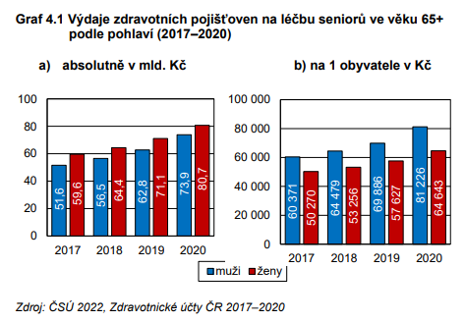
MAKRO - KONTEXT
Notes:
Zdravotní pojišťovny vydaly v roce 2017 na péči o muže 121,6 mld. korun, částka na léčení žen byla o 7 % vyšší a dosáhla hodnoty 130,6 mld. Kč.

Slide 38
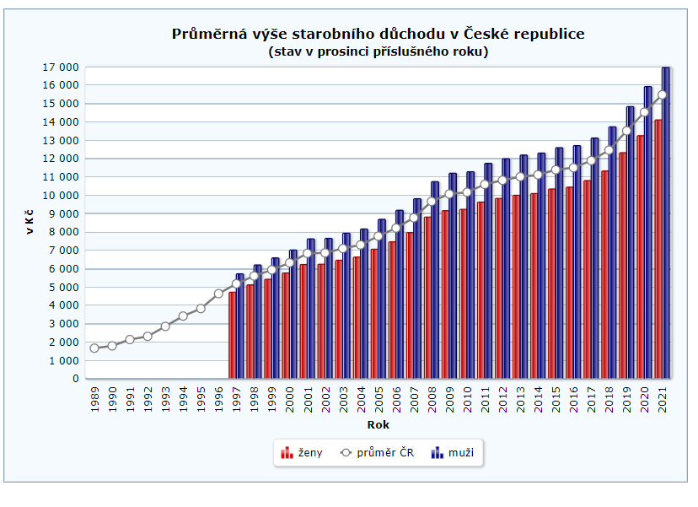
MAKRO - KONTEXT

Slide 39
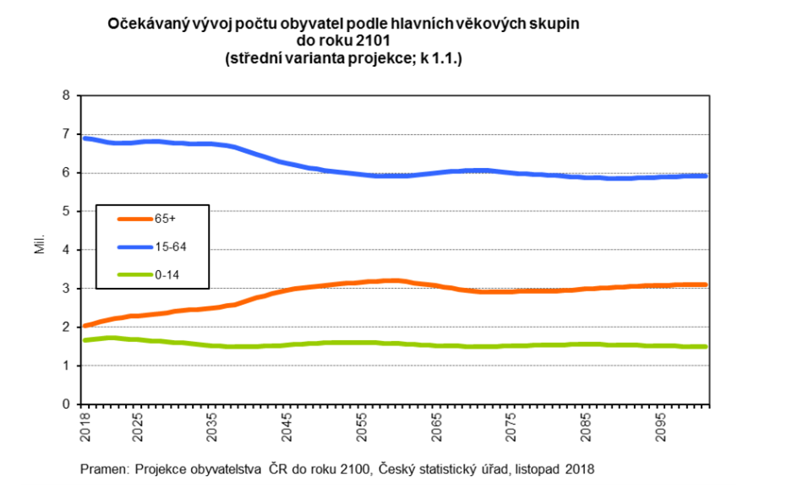
DEMOGRAFIE

Slide 40
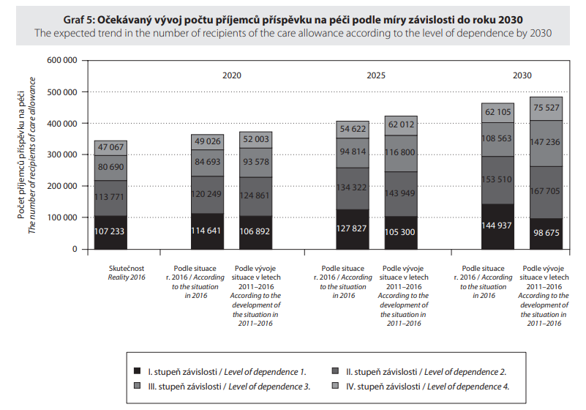
Notes:
https://www.czso.cz/documents/10180/61449042/prusa.pdf/71e31cff-a2e4-4267-a72f-96afede9d40f?version=1.0

Slide 41
Inspirativní text
Spotřebitelské ceny meziměsíčně vzrostly o 6,0 %. Tento vývoj byl ovlivněn zejména vyššími cenami v oddíle bydlení. Meziročně vzrostly spotřebitelské ceny v lednu o 17,5 %, což bylo o 1,7 procentního bodu více než v prosinci.
https://www.czso.cz/csu/czso/cri/indexy-spotrebitelskych-cen-inflace-leden-2023

Slide 42
MIKROEKONOMIE
jednotlivé trhy
podniková organizace
analýza nákladů
dokonalá x nedokonalá konkurence

Slide 43
Ekonomické subjekty
Jednotlivci (vs. Společnost)
Subjekty občanské společnosti
Jednotlivci jako zaměstnanci
Firmy (i poskytovatelé služeb)
Instituce veřejné správy (úřady, ČSSZ)
„Společnost“
Odbory
Svazy zaměstnavatelů
Zdravotní pojišťovny
Samospráva (obce)
Samospráva (kraje)
Ústřední správa
Vláda
Notes:
Motivy a cíle firem: zisk, rozvoj, růst

Slide 44
Trh zdravotních služeb
Jednotlivec
(uživatel)
ZDRAVOTNÍ SLUŽBY
služba
POJISTNÉ (daně)
Firma
(poskytovatel)
ZDRAVOTNÍ POJIŠŤOVNY
platba = cena

Slide 45
Trh sociálních služeb
Jednotlivec
(uživatel)
Prevence a poradenství
služba
daně
Firma
(poskytovatel)
Subjekty veřejné správy
Dotace (vyrovnávací platba = cena)

Slide 46
Trh sociálních služeb
INSTITUCE VEŘEJNÉ SPRÁVY
Dotace (vyrovnávací platba = cena)
daně
Služba
Jednotlivec
(uživatel)
Firma
(poskytovatel)
Úhrada (cena)
POJISTNÉ
(daně)
Platba (cena)
ZDRAVOTNÍ POJIŠŤOVNY
PLATBY ZA ST. POJIŠTĚNCE

